Slide 1
Web-сайт Кофейня «Руссиано»
Скибин Денис,
МБОУ СОШ № 30

Slide 2





Кофе в нашей жизни

Slide 3
Структура Сайта
Акции
Главная
Меню Кофе
Меню Десертов

Slide 4
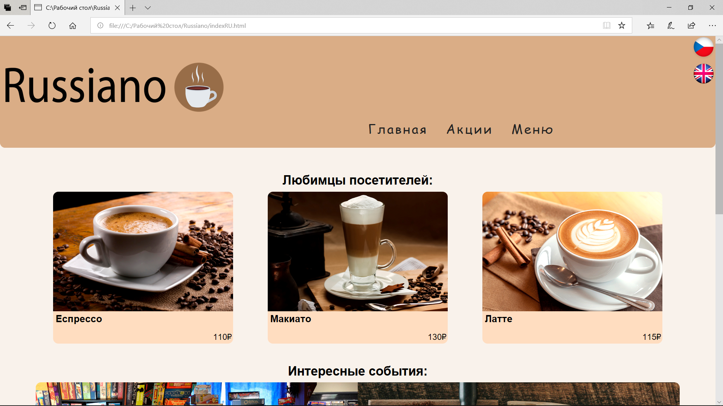
Скриншот стартовой страницы

Slide 5
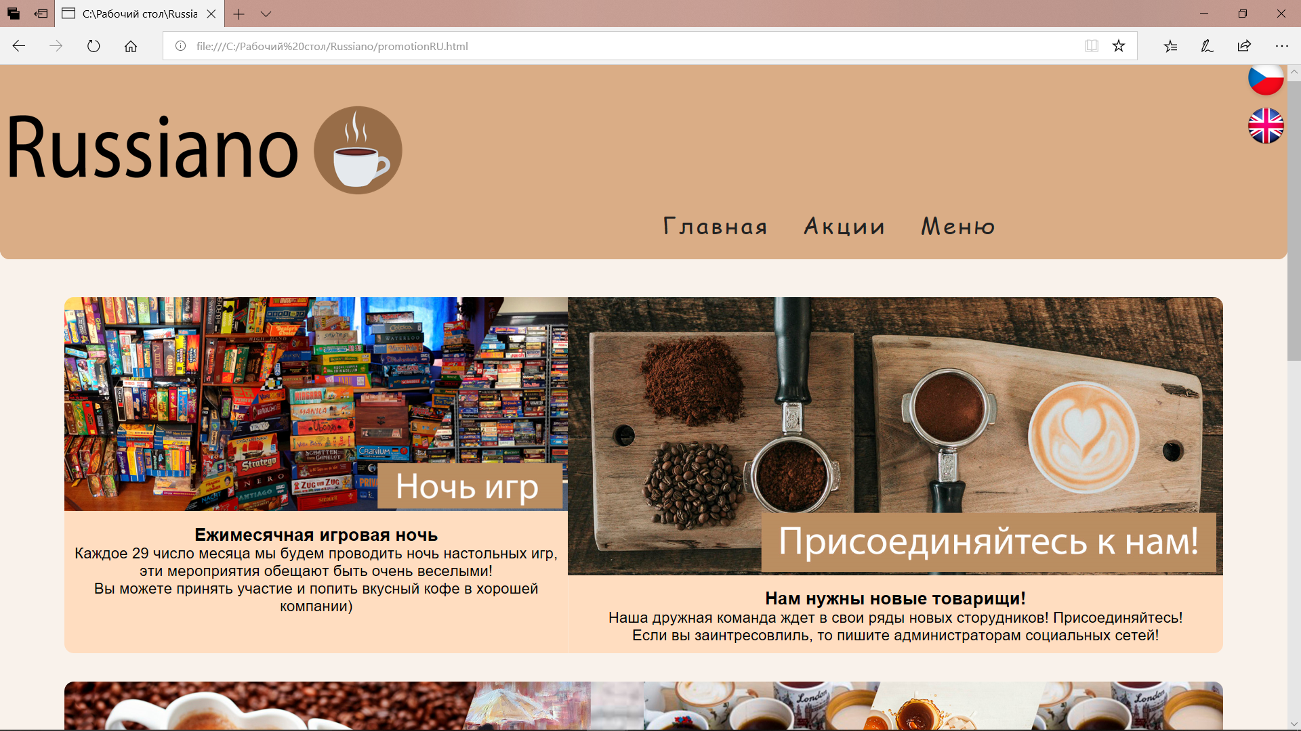
Скриншот страницы «Акции»

Slide 6
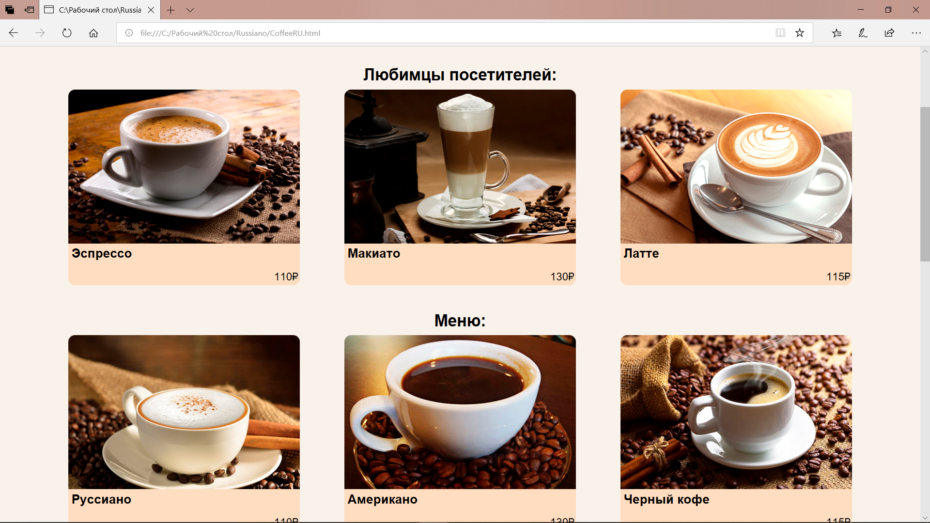
Скриншот страницы «Меню Кофе»

Slide 7
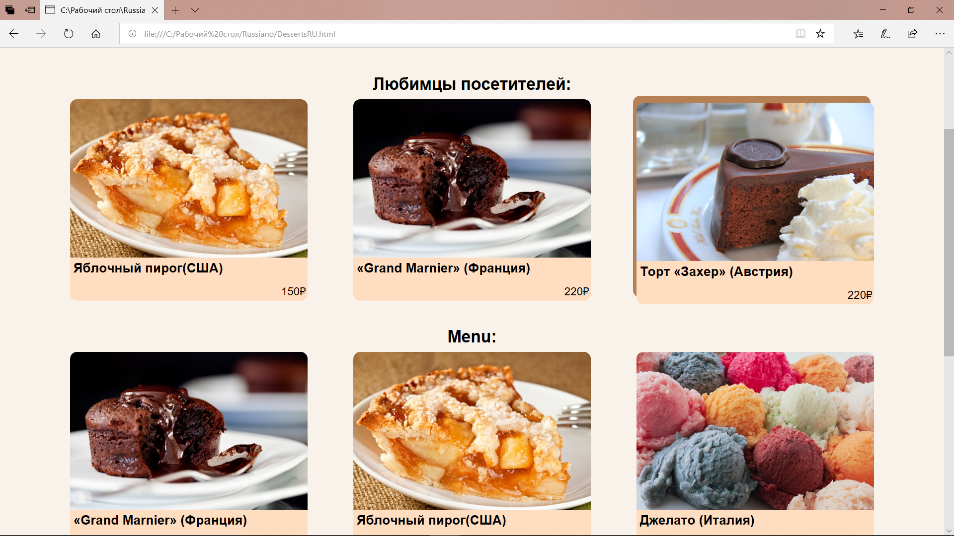
Скриншот страницы «Меню Десертов»

Slide 8
Этапы разработки сайта
1 этап (подготовительный). Выбор инструмента разработки. Мой выбор пал на простой и понятый Notepad++
2 этап. Следующим этапом была обработка всей графической и текстовой информации.
3 этап (дизайн). На данном этапе я определился с цветовой палитрой и структурой сайта, подобрал наиболее подходящие графические изображения.

Slide 9
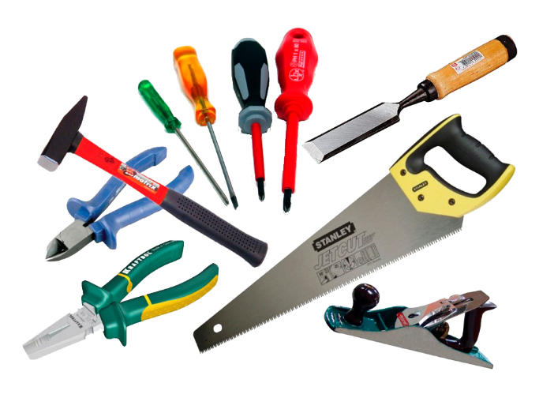


Этапы разработки сайта

Slide 10
Этапы разработки сайта
4 этап. Этот этап обозначает фактическую практическую реализацию будущего веб-сайта. На этапе написания исходного кода я использовал различные средства и редакторы, с помощью которых последовательно написал html-код всех страниц сайта, учитывая все требования по составлению такого кода и адаптивности сайта.
5 этап. По окончании работы над сайтом, он был протестирован на работоспособность страниц сайта, отображении графической информации в различных веб-браузерах. При обнаружении ошибок, они устранялись, после чего происходила очередная проверка.

Slide 11
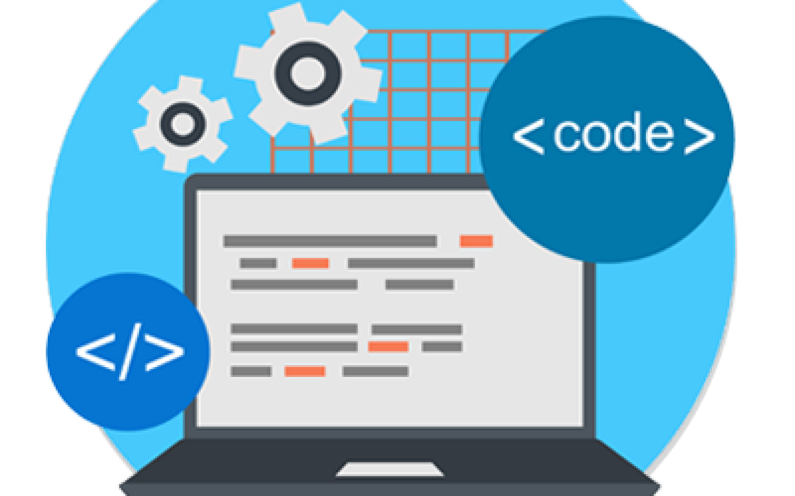

Этапы разработки сайта

Slide 12



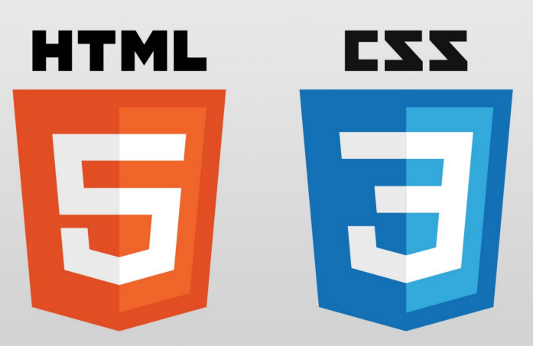


Инструменты

Slide 13

Спасибо за внимание!

